Slide 1
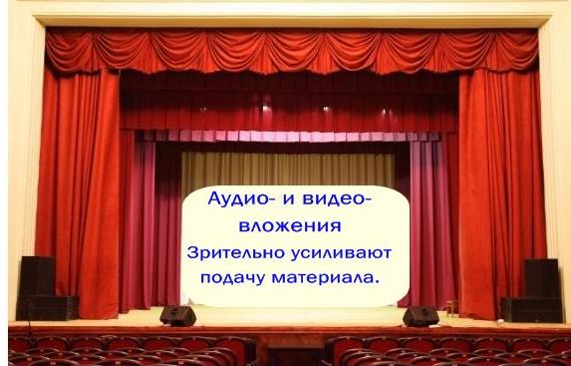
Кинолента вертикальная 5 событий
Инструменты ИД и направления их воздействия на учащихся.
Надпись 03
Надпись 05
Надпись 01
Надпись 04
Надпись 02
Notes:
11 16,48

Slide 2
Кинолента горизонтальная 4 события
Надпись 04
Надпись 02
Надпись 03
Надпись 02

Slide 3
4 рисунка на фоне
Надпись 03
Надпись 02
Надпись 01
Надпись 04

